Slide 1
TRABAJO FINAL: FUNDAMENTOS DE DATA SCIENCE
Mauro Imanol Obermeyer Adauto Angulo – 202111197
David Joaquin Niño Suarez - U202112116
Jair stephano Rodriguez Calla - 202116247

Slide 2

INTRODUCCIÓN
El siguiente proyecto tiene como objetivo poder realizar un análisis de un conjunto de datos de la empresa Peru Bike, aplicando la metodología CRIS-DM. Todo esto mediante los conocimientos aprendidos durante el ciclo, realizando un análisis y analítica de la data proporcionada, para a su vez, poder cumplir con los requerimientos del proyecto de analítica presentado. Dichos requerimientos son: Conocer las características de los clientes que compren una bicicleta, así como Implementar un scoring de venta. Todo esto mediante el uso de técnicas de preprocesamiento y procesamiento de datos en R, así como la creación de modelamientos de regresión lineal en el caso de Python.

Slide 3



INTEGRANTES DE GRUPO Y ROLES
David Joaquín Niño Suárez: Business Project Sponsor
Mauro Imanol Obermeyer Adauto Angulo: Data Analytics
Jair stephano Rodriguez Calla: Data Science & Data Engineer

Slide 4
METODOLOGÍA CRISP-DM

Slide 5
1.COMPRENSIÓN DEL NEGOCIO
OBJETIVOS DEL PROYECTO
Se busca realizar una propuesta de análisis de un conjunto de datos mediante la metodología CRISP-DM. Para ello, aplicaremos los conocimientos de Data Science adquiridos a lo largo del ciclo, con la finalidad de responder adecuadamente a las necesidades de la empresa Peru Bike.
OBJETIVOS DE DATA SCIENCE
Se busca aplicar, de forma práctica, la teoría, análisis y herramientas utilizadas para el análisis y analítica en la gestión de datos. Además de la adaptación a cambios de requisitos, diseño u otros factores.

Slide 6
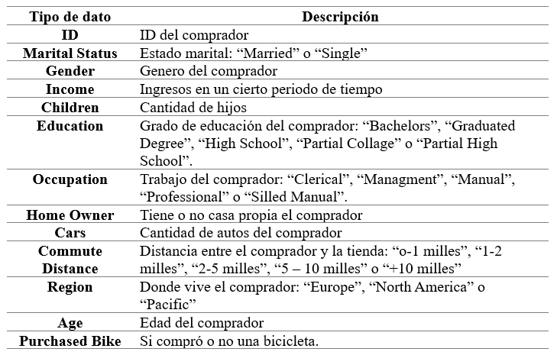

2.COMPRENSIÓN DE LOS DATOS
RECOLECTAR LOS DATOS INICIALES
Los datos provienen de Kaggle, nuestro conjunto de datos se denomina bike_buyers.csv. Este, es brindado por una empresa importante como Peru Bike, la cual se dedica a la venta de bicicletas. Además, tiene datos de 1000 usuarios de diferentes orígenes.
DESCRIPCIÓN DE LOS DATOS

Slide 7
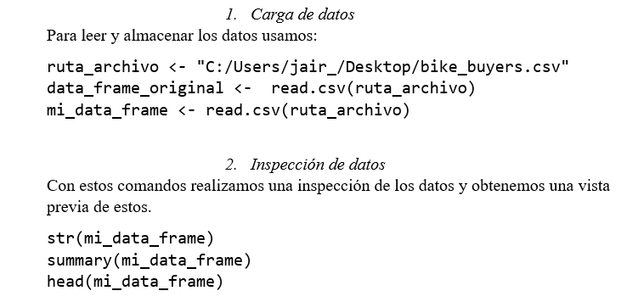
2.COMPRENSIÓN DE LOS DATOS
Exploración de los datos

Slide 8
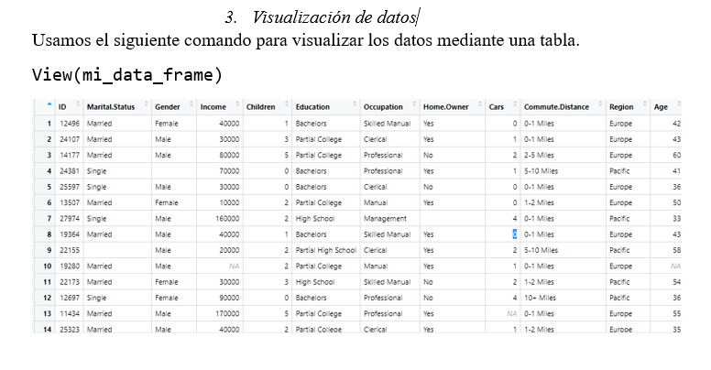
2.COMPRENSIÓN DE LOS DATOS
Exploración de los datos

Slide 9
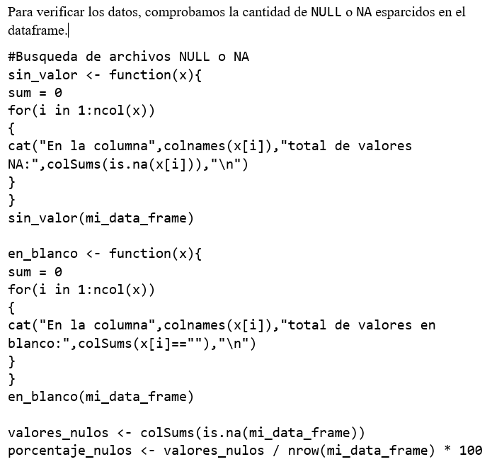
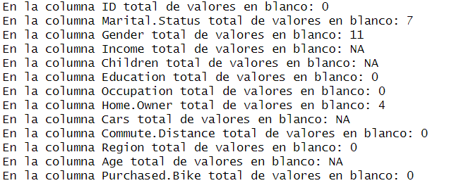
2.COMPRENSIÓN DE LOS DATOS
Verificar la calidad de los datos

Slide 10
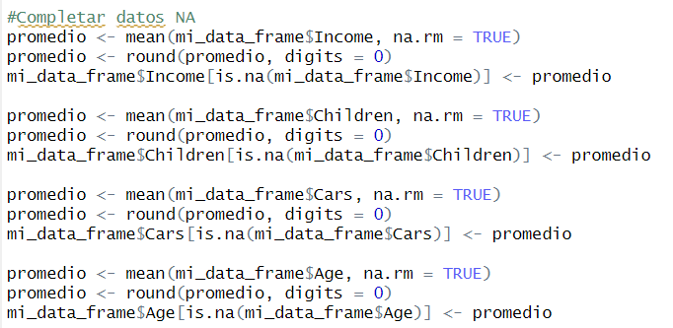
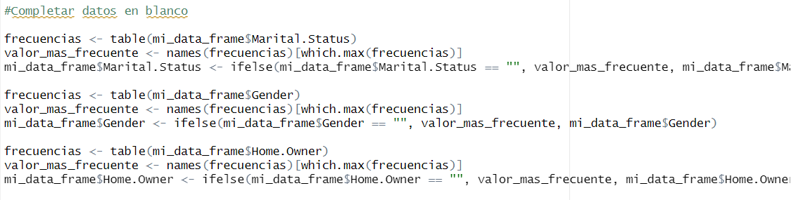
2.COMPRENSIÓN DE LOS DATOS
Verificar la calidad de los datos

Slide 11
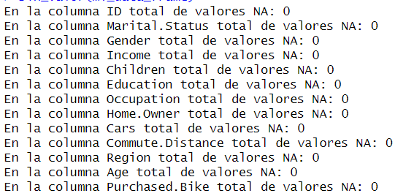
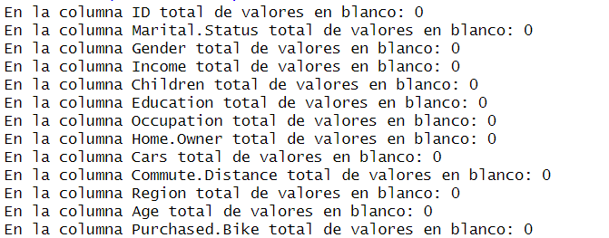
2.COMPRENSIÓN DE LOS DATOS
Verificar la calidad de los datos

Slide 12
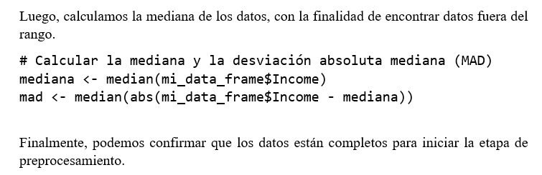

2.COMPRENSIÓN DE LOS DATOS
Verificar la calidad de los datos

Slide 13
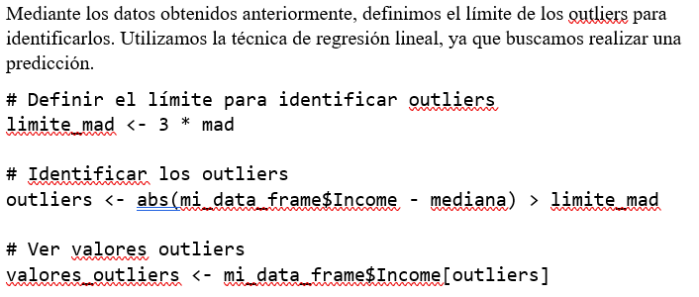

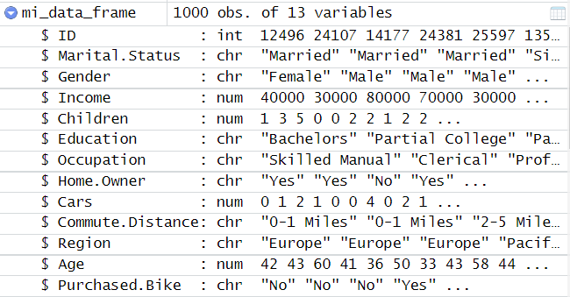

3. PREPARACIÓN DE LOS DATOS
Limpiar Datos: Preprocesar los datos

Slide 14
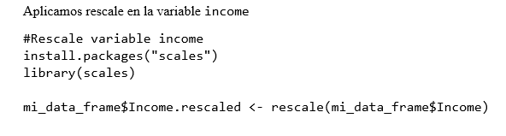
3. PREPARACIÓN DE LOS DATOS
Limpiar Datos: Construir los datos

Slide 15
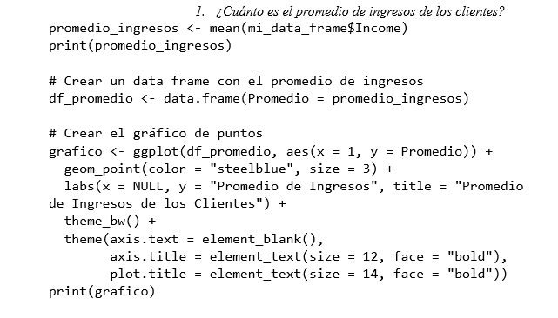
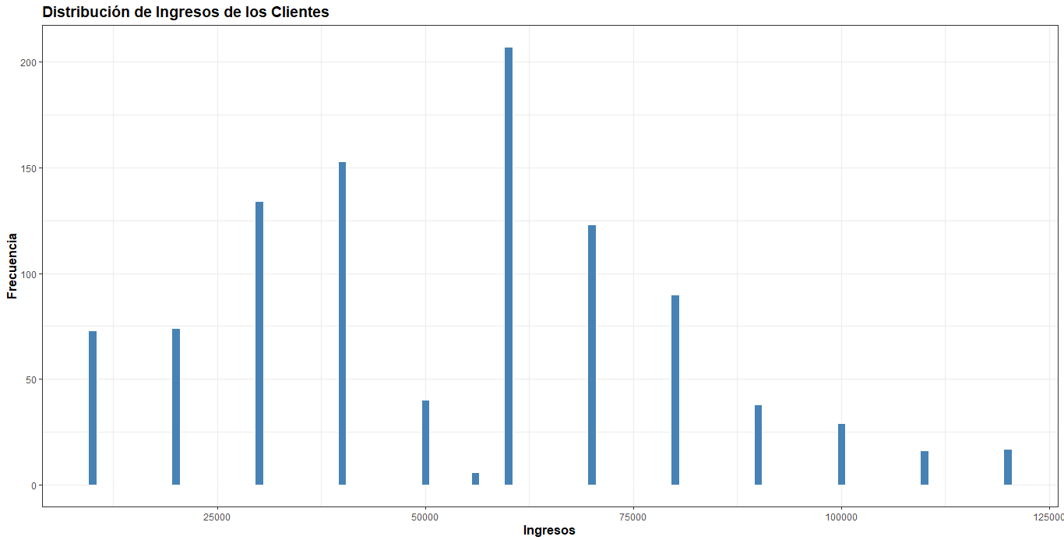

REQUERIMIENTOS

Slide 16
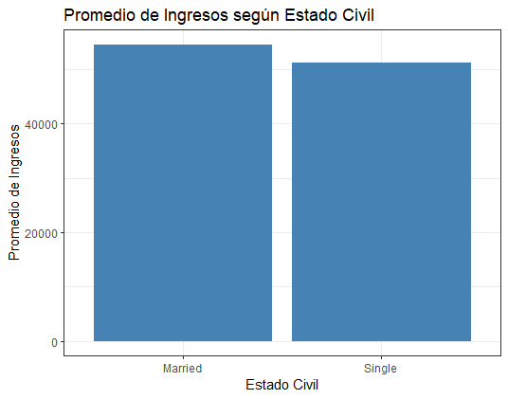
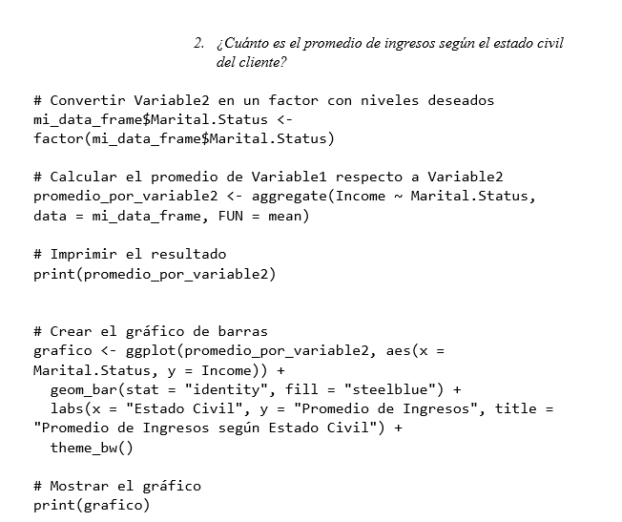
REQUERIMIENTOS

Slide 17
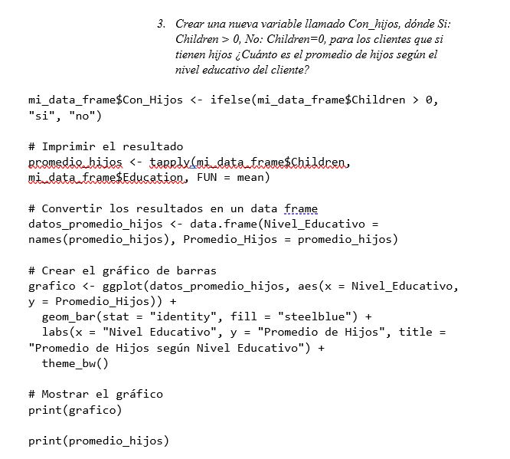
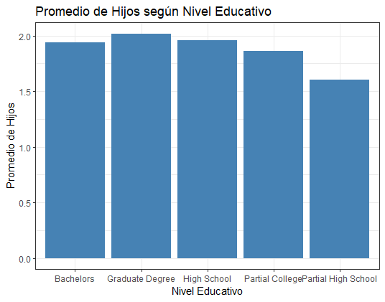
REQUERIMIENTOS

Slide 18
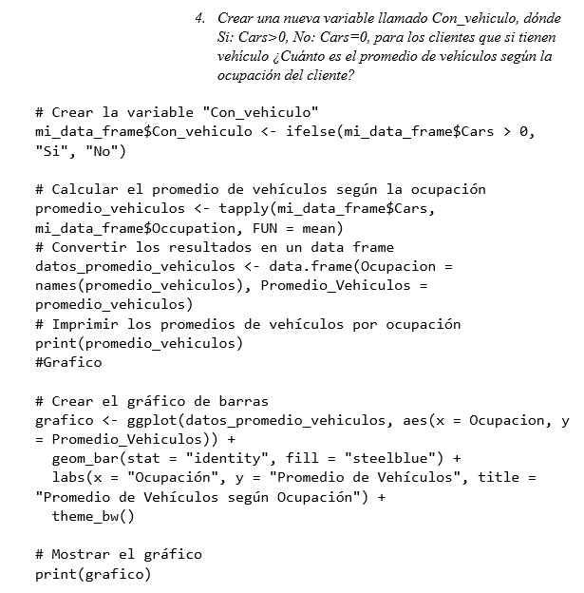
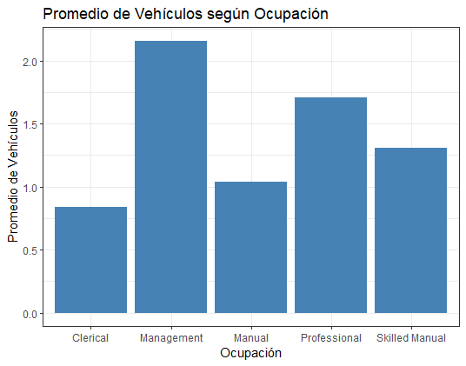
REQUERIMIENTOS

Slide 19
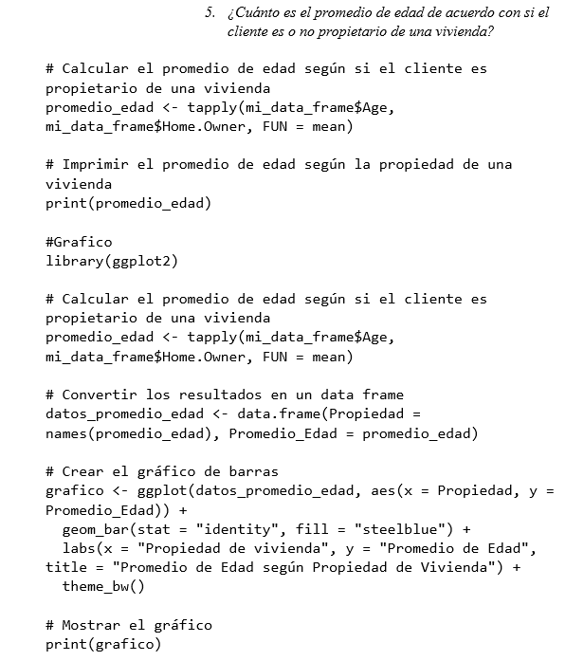
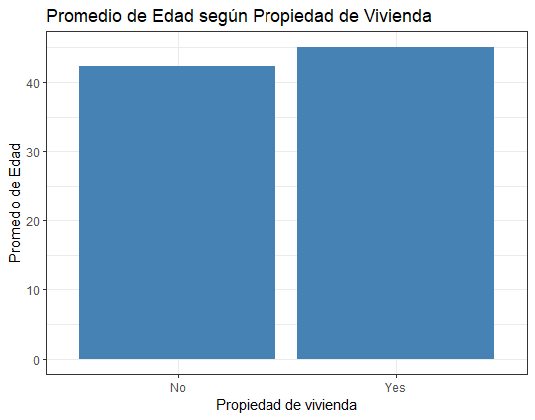
REQUERIMIENTOS

Slide 20

4. MODELADO
Escoger la técnica de modelado
Para escoger una técnica de modelado correcta, analizamos y estudiamos los objetivos y necesidades del proyecto. Se escogió la técnica de análisis de datos mediante regresión lineal, la cual nos permite generar predicciones de datos sobre el perfil más común que compra bicicletas.

Slide 21
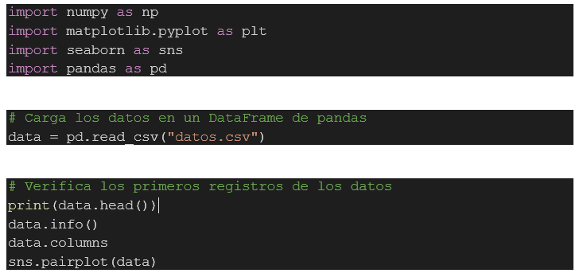
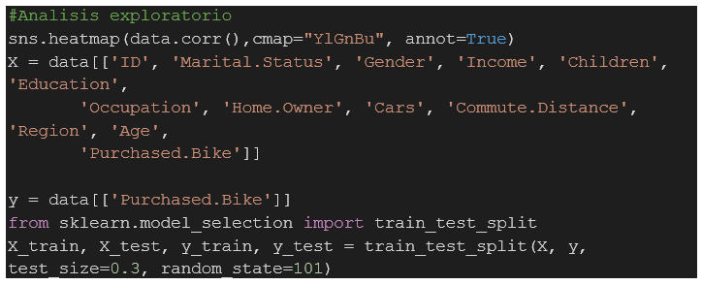
4. MODELADO
Generar plan de prueba

Slide 22
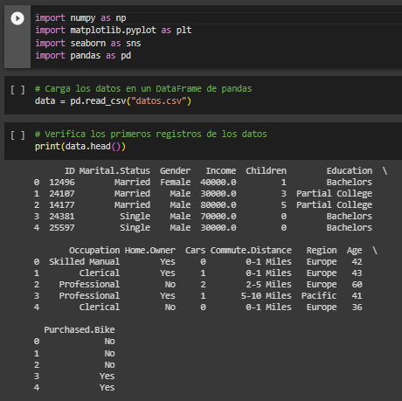
4. MODELADO
Construir el modelo

Slide 23
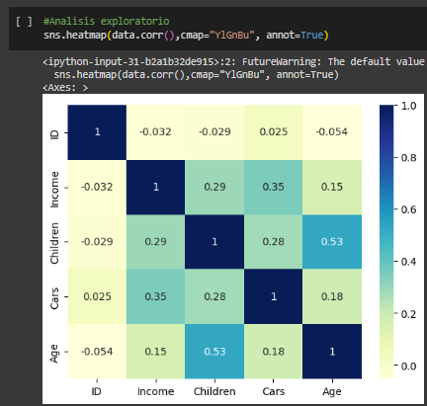
4. MODELADO
Construir el modelo

Slide 24
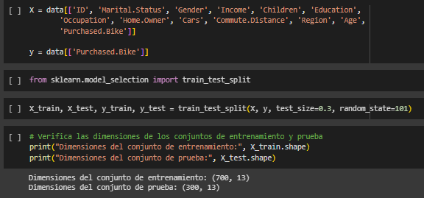
Modelado
Construir modelado:
Establecemos datos de entrenamiento y de prueba

Slide 25
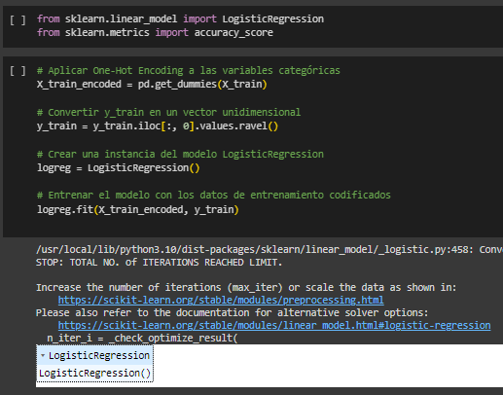
Modelado
Entrenamos el modelo
Con regresión lógica.

Slide 26
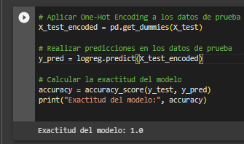
Modelado
Prueba con datos del modelo

Slide 27
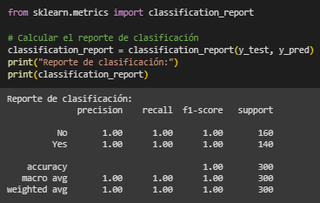
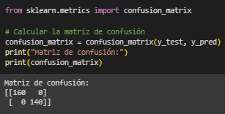
Modelado
Evaluación de resultados
-Matriz de confusión
-Reporte de clasificación

Slide 28
CONCLUSIONES
La metodología CRISP-DM es una guía sólida para el desarrollo de proyectos de ciencia de datos, ya que proporciona un enfoque estructurado y flexible que se adapta a los cambios y requisitos del proyecto. Esto permite una comunicación constante con todos los miembros del equipo y facilita la toma de decisiones informadas.
Durante el ciclo de vida del proyecto, se aplicaron diferentes técnicas y herramientas de análisis de datos para explorar, limpiar, transformar y modelar los datos. Estas acciones condujeron a la generación de conocimiento valioso que contribuyó al logro de los objetivos establecidos.
El análisis de datos realizado permitió descubrir patrones, tendencias y relaciones ocultas en la información. Estos hallazgos proporcionaron una comprensión más profunda del problema en estudio y brindaron información relevante para la toma de decisiones basadas en datos.

